Slide 1
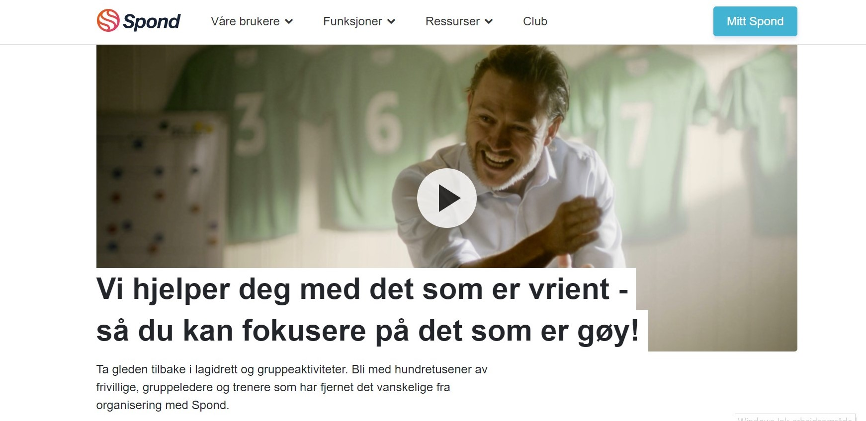
Spond

Slide 2
Generelt
De aller fleste av idrettslagene bruker i dag Spond for påmelding av nye medlemmer og generell medlemsoversikt
Lett og oversiktlig måte å holde kontroll over stor andel medlemmer;
Gi beskjeder både internt i gruppen og til hele idrettslaget;
Gir påminnelse før hver trening;
Noen idrettslag bruker det og for betalingsløsninger;

Slide 3
Våres rolle
Først og fremst informere familien når de er klar for å prøve diverse idretter om det – for Spond gjelder uansett hvor barnet starter
Hvis man møter familien – hjelp å lage Spond bruker med en gang, sånn at den ligger klart. Hvis ikke – mulig nødvendig med hjelp i etterkant.
Informere familien om at mye viktig informasjon fra idrettslaget kommer derfra
Noen idrettslag (f.eks Frigg FK) bruker det allerede for påmelding på prøvetime

Slide 4
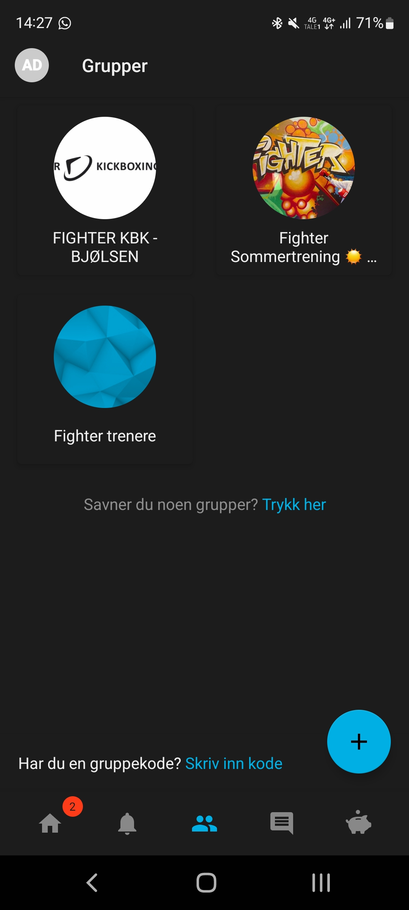
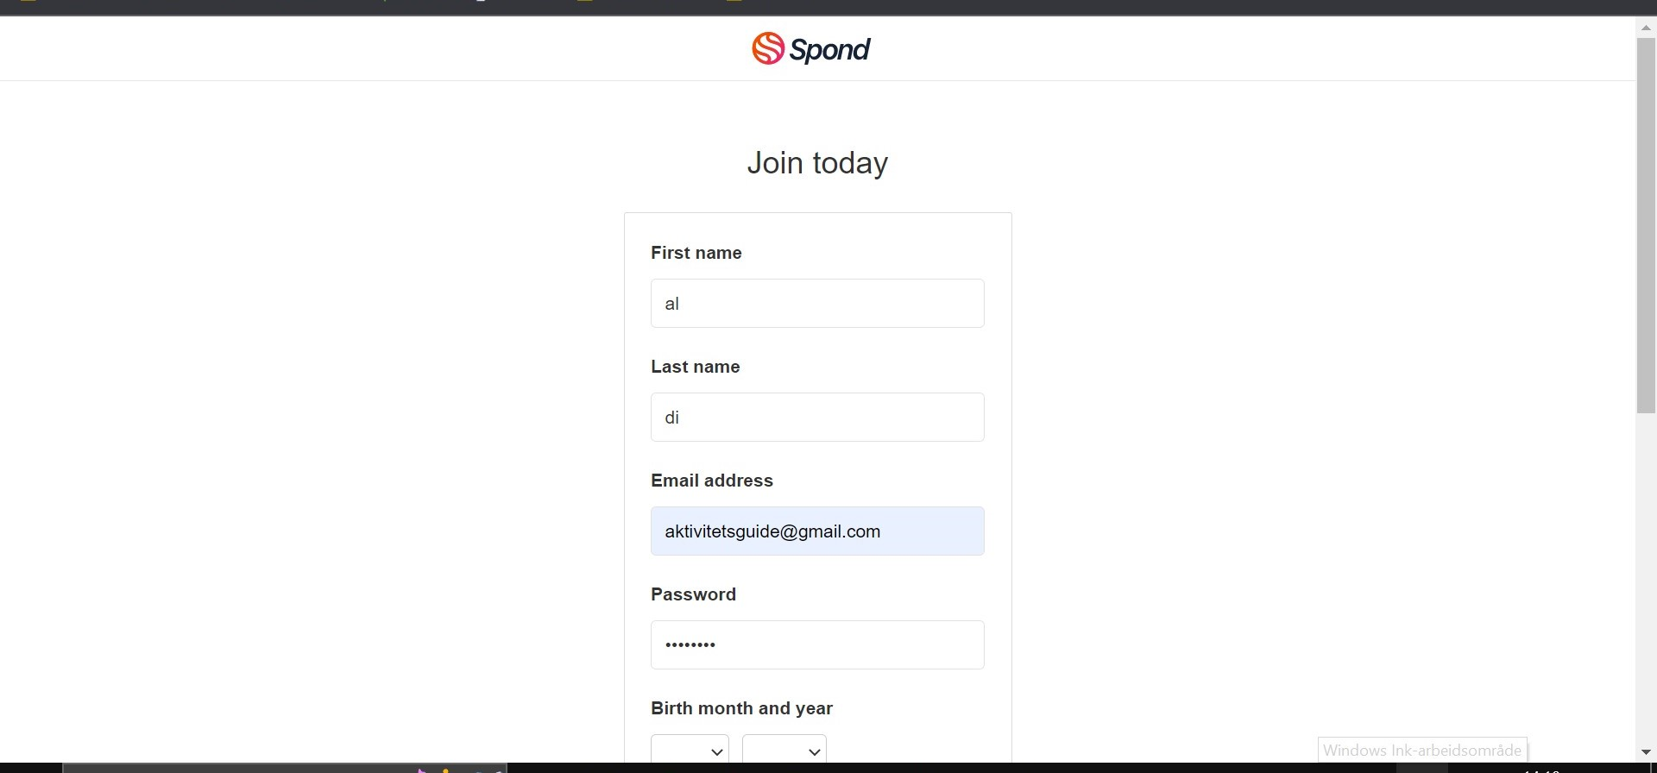
Registrering
Vanlig registrering – best å gjøre på mobilen, da det er mer oversiktlig
Noen idrettslag gir kode sånn at man legger seg selv inn i laget – da kan det være behov for at guden finner ut av koden/kommuniserer den videre (NB kode er bare tilgjengelig over mobil!)
Andre idrettslag legger til medlemmene via epost, og da skal man bekrefte per epost

Slide 5
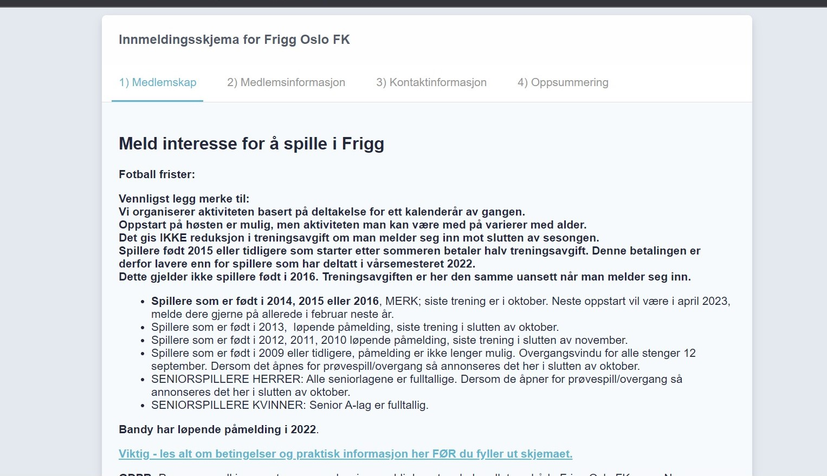
Eks. Frigg FK

Slide 6
Foresatte og barn
Ved registrering av barn er det viktig at man huker av at man er foresatte. Da vil skjemaet differensiere mellom medlemsinformasjon (barnet) og kontaktinformasjon/betalingskontakt (foresatte)
Registrering for Spond kommer til foresatte på mail , og må fullføres ved å trykke godkjenn

Slide 7
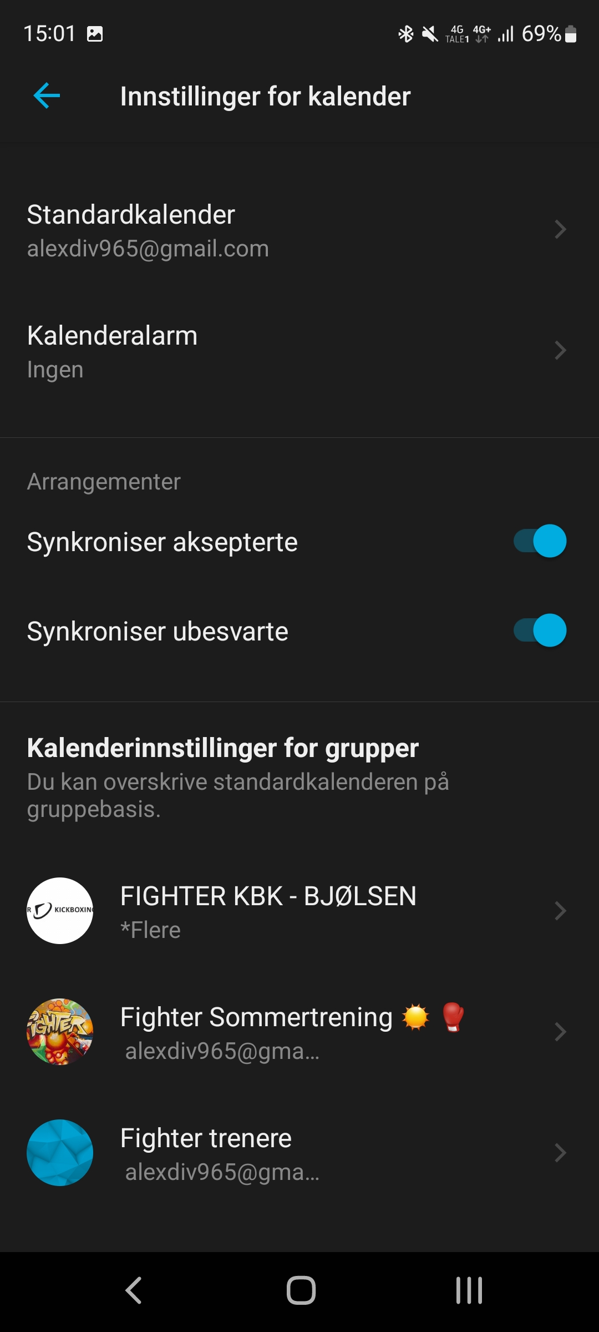
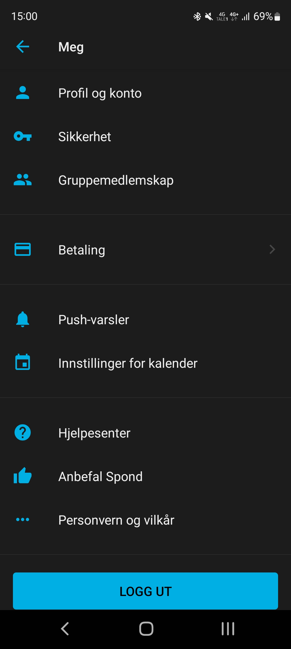
Kalender innstillinger
Push varsler: annbefalt å beholdte for å få påminnelser
Synkronisering kalender hvis man vil ha det bort:

Slide 8
Spørsmål?

